Slide 1
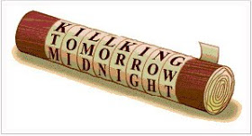

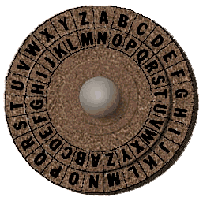
02 - Kriptografi Klasik
II4031 Kriptografi dan Koding
Oleh: Rinaldi Munir
Prodi Sistem dan Teknologi Informasi
Sekolah Teknik Elektro dan Informatika
2021

Slide 2
Pendahuluan
Algoritma enkripsi klasik berbasis huruf alfabet
Menggunakan pena dan kertas saja, belum ada komputer
Termasuk ke dalam kriptografi kunci-simetri
Old cryptography
Tiga alasan mempelajari kriptografi klasik:
1. Memahami konsep dasar kriptografi.
2. Dasar algoritma kriptografi modern.
3. Memahami kelemahan sistem cipher.

Slide 3
Cipher di dalam kriptografi klasik disusun oleh dua teknik dasar:
1. Teknik substitusi: mengganti huruf plainteks dengan huruf cipherteks.
2. Teknik transposisi: mengubah susunan/posisi huruf plainteks ke posisi lainnya.
Oleh karena itu, dikenal dua macam cipher di dalam kriptografi klasik:
1. Cipher Substitusi (Substitution Ciphers)
2. Cipher Transposisi (Transposition Ciphers)

Slide 4
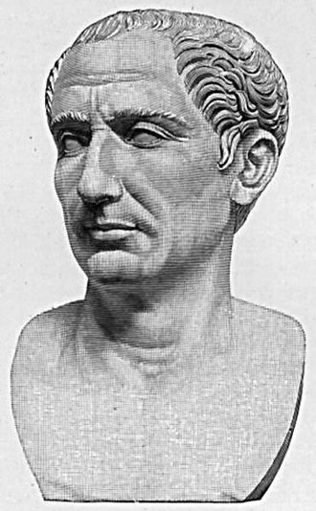
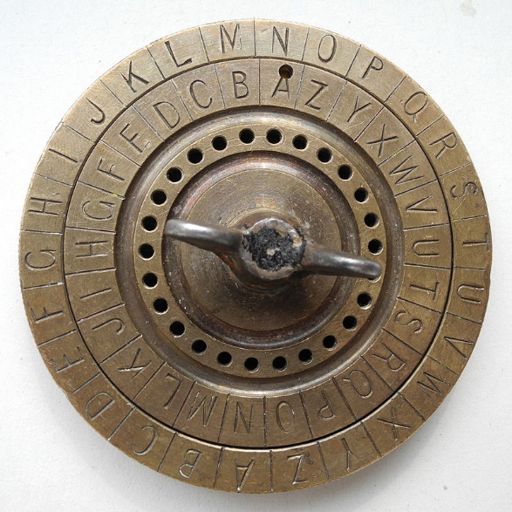
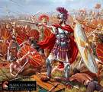
Cipher Substitusi
Contoh: Caesar Cipher
Tiap huruf alfabet digeser 3 huruf ke kanan
p_{i} : A B C D E F G H I J K L M N O P Q R S T U V W X Y Z
c_{i} : D E F G H I J K L M N O P Q R S T U V W X Y Z A B C
Contoh:
Plainteks: awasi asterix dan temannya obelix
Cipherteks: DZDVL DVWHULA GDQ WHPDQQBA REHOLA
Caesar wheel

Slide 5
Supaya lebih aman, cipherteks dikelompokkan ke dalam kelompok n-huruf, misalnya kelompok 4-huruf:
Semula: DZDVL DVWHULA GDQ WHPDQQBA REHOLA
Menjadi: DZDV LDVW HULA GDQW HPDQ QBAR EHOL A
Atau membuang semua spasi:
DZDVLDVWHULAGDQWHPDQQBAREHOLA
Tujuannya agar kriptanalisis menjadi lebih sulit

Slide 6
Misalkan, A = 0,
B = 1,
C = 2,
...
Z = 25
maka, Caesar Cipher dirumuskan secara matematis:
Enkripsi: c = E(p) = (p + 3) mod 26
Dekripsi: p = D(c) = (c – 3) mod 26
Ket: p = karakter plainteks; c = karakter cipherteks

Slide 7
Plainteks: awasi asterix dan temannya obelix
p₁ = ‘a’ = 0 → c₁ = E(0) = (0 + 3) mod 26 = 3 = ‘D’
p₂ = ‘w’ = 22 → c₂ = E(22) = (22 + 3) mod 26 = 25 = ‘Z’
p₃ = ‘a’ = 0 → c₃ = E(0) = (0 + 3) mod 26 = 3 = ‘D’
p₄ = ‘s’ = 18 → c₄ = E(18) = (18 + 3) mod 26 = 21 = ‘V’
p₅ = ‘i’ = 8 → c₄ = E(8) = (8 + 3) mod 26 = 11 = ‘L’
dst…
Cipherteks: DZDVL DVWHULA GDQ WHPDQQBA REHOLA

Slide 8
Cipherteks: DZDVL DVWHULA GDQ WHPDQQBA REHOLA
c₁ = ‘D’ = 3 → p₁ = D(3) = (3 – 3) mod 26 = 0 = ‘a’
c₂ = ‘Z’ = 25 → p₂ = D(25) = (25 – 3) mod 26 = 22 = ‘w’
c₃ = ‘D’ = 3 → p₃ = D(3) = (3 – 3) mod 26 = 0 = ‘a’
…
c₁₂ = ‘A’ = 0 → p₁₂ = D(0) = (0 – 3) mod 26 = – 3 mod 26 = 23 = ‘x’ Keterangan: – 3 mod 26 dihitung dengan cara
|– 3| mod 26 = 3, sehingga –3 mod 26 = 26 – 3 = 23
Plainteks: awasi asterix dan temannya obelix

Slide 9
Jika pergeseran huruf sejauh k, maka:
Enkripsi: c = E(p) = (p + k) mod 26
Dekripsi: p = D(c) = (c – k) mod 26
k = kunci rahasia
Untuk 256 karakter ASCII, maka:
Enkripsi: c = E(p) = (p + k) mod 256
Dekripsi: p = D(c_{i}) = (c – k) mod 256
k = kunci rahasia

Slide 10
Kelemahan:
Caesar cipher mudah dipecahkan dengan exhaustive key search karena jumlah kuncinya sangat sedikit (hanya ada 26 kunci).

Slide 11
Contoh: kriptogram XMZVH
Plainteks yang potensial adalah CREAM dengan k = 21.
Kunci ini digunakan untuk mendekripsikan cipherteks lainnya.

Slide 12
Cipherteks: PHHW PH DIWHU WKH WRJD SDUWB
PHHW PH DIWHU WKH WRJD SDUWB
KEY
1 oggv og chvgt vjg vqic rctva
2 nffu nf bgufs uif uphb qbsuz
3 meet me after the toga party
4 Ldds ld zesdq sgd snfz ozqsx
5 kccr kc ydrcp rfc rmey nyprw
6 …
21 ummb um inbmz bpm bwoi xizbg
22 tlla tl hmaly aol avnh whyaf
23 skkz sk glzkx znk zumg vgxze
24 rjjy rj fkyjw ymj ytlf ufwyd
25 qiix qi ejxiv xli xske tevxc

Slide 13
Cipherteks: VIVBQ SQBI SMBMUC LQ ICTI

Slide 14
Contoh: Misalkan kriptogram HSPPW menghasilkan dua kemungkinan
kunci yang potensial, yaitu:
k = 4 menghasilkan pesan dolls
k = 11 menghasilkan wheel.
Nilai k mana yang benar?
Jika kasusnya demikian, maka lakukan dekripsi terhadap potongan cipherteks lain tetapi cukup menggunakan k = 4 dan k = 11 agar dapat disimpulkan kunci yang benar.

Slide 15
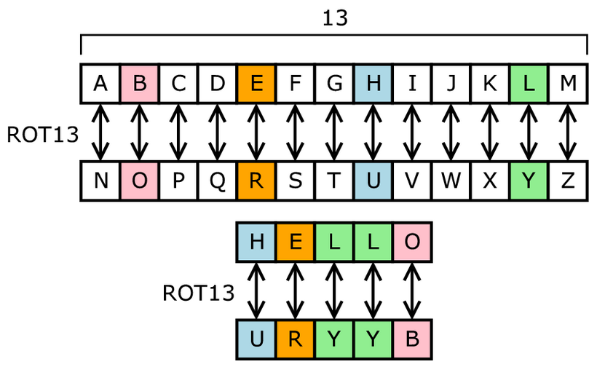
Di dalam sistem operasi Unix, ROT13 adalah fungsi menggunakan Caesar cipher dengan pergeseran k = 13
Sumber gambar: Wikipedia

Slide 16
Contoh: ROT13(ROTATE) = EBGNGR
Nama “ROT13” berasal dari net.jokes
(hhtp://groups.google.com/group/net.jokes) (tahun 1980)
ROT13 biasanya digunakan di dalam forum online untuk menyandikan jawaban teka-teki, kuis, canda, dsb
Enkripsi arsip dua kali dengan ROT13 menghasilkan pesan semula:
P = ROT13(ROT13(P))
sebab ROT₁₃(ROT₁₃(x)) = ROT₂₆(x) = x
Jadi dekripsi cukup dilakukan dengan mengenkripsi cipherteks kembali dengan ROT13

Slide 17
Cipher Transposisi
Cipherteks diperoleh dengan mengubah posisi huruf di dalam plaintekls.
Dengan kata lain, algoritma ini melakukan transpose terhadap rangkaian huruf di dalam plainteks.
Nama lain untuk metode ini adalah permutasi, karena transpose setiap karakter di dalam teks sama dengan mempermutasikan karakter-karakter tersebut.

Slide 18
Contoh: Misalkan plainteks adalah
departemen teknik informatika itb
Enkripsi:
depart
emente
knikin
format
ikaitb
Cipherteks: (baca secara vertikal)
DEKFIEMNOKPEIRAANKMIRTIATTENTB (tanpa spasi)
DEKF IEMN OKPE IRAA NKMI RTIA TTEN TB (4 huruf)

Slide 19
DEKFIEMNOKPEIRAANKMIRTIATTENTB
Dekripsi: Bagi panjang cipherteks dengan kunci.
(Pada contoh ini, 30 / 6 = 5)
DEKFI
EMNOK
PEIRA
ANKMI
RTIAT
TENTB
Plainteks: (baca secara vertikal)
departemen teknik informatika itb

Slide 20
Contoh lain: Plainteks: ITB GANESHA SEPULUH
Bagi menjadi blok-blok 8-huruf. Jika < 8, tambahkan huruf palsu.
Cipherteks: STBAGNEIUASPEULHGABDCEFH

Slide 22
Super-enkripsi
Menggabungkan cipher substitusi dengan cipher transposisi.
Contoh. Plainteks hello world
dienkripsi dengan caesar cipher menjadi KHOOR ZRUOG
kemudian hasil ini dienkripsi lagi dengan cipher transposisi (k = 4):
KHOO
RZRU
OGZZ
Cipherteks akhir adalah: KROHZGORZOUZ

Slide 23
Beberapa Cipher Klasik
Vigenere Cipher
Playfair Cipher
Affine Cipher
Hill Cipher
Enigma Cipher

Slide 24

1. Vigènere Cipher
Termasuk ke dalam cipher abjad-majemuk (polyalpabetic substitution cipher ).
Dipublikasikan oleh diplomat (sekaligus seorang kriptologis) Perancis, Blaise de Vigènere) pada abad 16 (tahun 1586).
Tetapi sebenarnya Giovan Batista Belaso telah menggambarkannya pertama kali pada tahun 1553 seperti ditulis di dalam bukunya La Cifra del Sig. Giovan Batista Belaso
Algoritma tersebut baru dikenal luas 200 tahun kemudian yang oleh penemunya cipher tersebut kemudian dinamakan Vigènere Cipher

Slide 25
Cipher ini berhasil dipecahkan oleh Babbage dan Kasiski pada pertengahan Abad 19 (akan dijelaskan pada bahan kuliah selanjutnya).
Vigènere Cipher digunakan oleh Tentara Konfiderasi (Confederate Army) pada Perang Sipil Amerika (American Civil war).
Perang Sipil terjadi setelah Vigènere Cipher berhasil dipecahkan.

Slide 26
Vigènere Cipher menggunakan matriks Vigènere (Vigenere square) untuk melakukan enkripsi.

Slide 27
Setiap baris di dalam bujursangkar menyatakan huruf-huruf cipherteks yang diperoleh dengan Caesar Cipher.
Artinya, setiap baris i merupakan pergeseran huruf alfabet sejauh i ke kanan

Slide 28
Kunci adalah string: K = k₁k₂ … k_{m}
k_{i} untuk 1 ≤ i ≤ m menyatakan huruf-huruf alfabet
Jika panjang kunci lebih pendek daripada panjang plainteks, maka kunci diulang secara periodik.
Misalkan panjang kunci m = 10, maka 10 huruf pertama plainteks dienkripsi dengan kunci K, setiap huruf ke-i menggunakan kunci k_{i}.
Contoh: kunci = sony
Plainteks: thisplaintext
Kunci: sonysonysonys
Untuk 10 karakter berikutnya, kembali menggunakan pola enkripsi yang sama.

Slide 29
Enkripsi dilakukan dengan mencari titik potong huruf plainteks dengan huruf kunci:
Plainteks : thisplaintext
Kunci : sonysonysonys
Cipherteks: L

Slide 30
Hasil enkripsi seluruhnya adalah sebagai berikut:
Plainteks : thisplaintext
Kunci : sonysonysonys
Cipherteks : LVVQHZNGFHRVL
Pada dasarnya, setiap enkripsi huruf plainteks p_{j} adalah Caesar cipher dengan kunci k_{i} yang berbeda-beda:
Enkripsi: c_{j} = E(p_{j}) = (p_{j} + k_{i}) mod 26 (1)
Dekripsi: p_{j} = D(c_{j}) = (c_{j} – k_{i}) mod 26 (2)
(t + s) mod 26 = (19 + 18) mod 26 = 37 mod 26 = 11 = L
(h + o) mod 26 = (7 + 14) mod 26 = 21 mod 26 = 21 = V, dst

Slide 31
Huruf plainteks yang sama tidak selalu dienkripsi menjadi huruf cipheteks yang sama pula, bergantung huruf kunci yang digunakan.
Contoh: huruf plainteks T dapat dienkripsi menjadi L atau H, dan huruf cipherteks V dapat merepresentasikan huruf plainteks H, I, dan X
Hal di atas merupakan karakteristik dari cipher abjad-majemuk: setiap huruf cipherteks dapat memiliki kemungkinan banyak huruf plainteks.
Pada cipher substitusi sederhana, setiap huruf cipherteks selalu menggantikan huruf plainteks tertentu.

Slide 32
Plainteks:
Semburan lumpur panas di desa Porong, Sidoarjo, Jawa Timur belum juga berakhir. Sudah beberapa desa tenggelam. Entah sudah berapa rumah, bangunan, pabrik, dan sawah yang tenggelam.
Sampai kapan semburan lumpur berhenti, tiada yang tahu. Teknologi manusia tidak berhasil menutupi lubang semburan. Jika semburan lumpur tidak berhenti juga, mungkin Jawa Timur akan tenggelam
Kunci: langitbiru
Cipherteks:
YMFCCIUY LHSXNS XRHLS QO LXTI GICOAM, ABEWRLUO, WGET UQDOC BRRCF KCXU MEEGSAJZ. JOOAU HMUFZRJL DRYI MFVXAPLNS. MGUIY MFDNN JXSIGU CUZGP, UBVXOYAA, VIUSQB, XLN FGETI GRHR TRTOZFTRG.
DAZVIB LIGUY SRSJNSIE FFMCAZ UFZYYYTV, ZQTEI PUYG GGPN. UMBHZLBMQ FBVLMTA GOLTL JVLSAFOT FFVLNFPV RCUBVX MPMOAZTO. RZEL SRSJNSIE FFMCAZ MJLRE MEENMGUQ AORA, ZAVZLQE DLWN ZQFVZ RELN KVZHMCUX

Slide 33
Vigènere Cipher dapat mencegah frekuensi huruf-huruf di dalam cipherteks yang mempunyai pola tertentu yang sama seperti pada cipher abjad-tunggal.
Jika periode kunci diketahui dan tidak terlalu panjang, maka kunci dapat ditentukan dengan menulis program komputer untuk melakukan exhaustive key search.

Slide 34
Contoh: Diberikan cipherteks sbb:
TGCSZ GEUAA EFWGQ AHQMC
dan diperoleh informasi bahwa panjang kunci adalah p huruf dan plainteks ditulis dalam Bahasa Inggris, maka running program dengan mencoba semua kemungkinan kunci yang panjangnya tiga huruf, lalu periksa apakah hasil dekripsi dengan kunci tersebut menyatakan kata yang berarti.
Cara ini membutuhkan usaha percobaan sebanyak 26^{p} kali.

Slide 35
Varian Vigenere Cipher
Full Vigènere cipher
Setiap baris di dalam tabel tidak menyatakan pergeseran huruf, tetapi merupakan permutasi huruf-huruf alfabet.
Misalnya pada baris a susunan huruf-huruf alfabet adalah acak seperti di bawah ini:

Slide 36
2. Auto-Key Vigènere cipher
Jika panjang kunci lebih kecil dari panjang plainteks, maka kunci disambung dengan plainteks tersebut.
Misalnya,
Pesan: negara penghasil minyak
Kunci: INDO
maka kunci tersebut disambung dengan plainteks semula sehingga panjang kunci menjadi sama dengan panjang plainteks:
Plainteks : negarapenghasilminyak
Kunci : INDONEGARAPENGHASILMI

Slide 37
3. Running-Key Vigènere cipher
Kunci adalah string yang sangat panjang yang diambil dari teks bermakna (misalnya naskah proklamasi, naskah Pembukaan UUD 1945, terjemahan ayat di dalam kitab suci, dan lain-lain).
Misalnya,
Pesan: negarapenghasilminyak
Kunci: KEMANUSIAANYANGADILDA (NBERADAB)
Selanjutnya enkripsi dan dekripsi dilakukan seperti biasa.

Slide 38
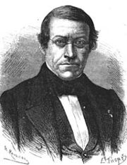
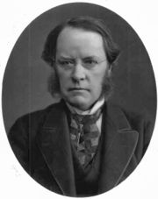
2. Playfair Cipher
Termasuk ke dalam polygram cipher.
Ditemukan oleh Sir Charles Wheatstone namun dipromosikan oleh Baron Lyon Playfair pada tahun 1854.
Baron Lyon Playfair
Sir Charles Wheatstone

Slide 39
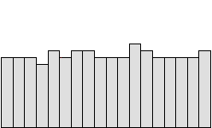
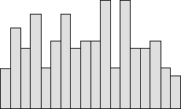
Cipher ini mengenkripsi pasangan huruf (bigram), bukan huruf tunggal seperti pada cipher klasik lainnya.
Tujuannya adalah untuk membuat analisis frekuensi menjadi sangat sulit sebab frekuensi kemunculan huruf-huruf di dalam cipherteks menjadi datar (flat).
A B C D …………………………………………X Y Z
A B C D …………………………………………X Y Z
Flat histogram
Bukan flat histogram

Slide 40
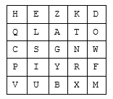
Kunci kriptografinya 25 buah huruf yang disusun di dalam bujursangkat 5x5 dengan menghilangkan huruf J dari abjad.
Jumlah kemungkinan kunci:
25!=15.511.210.043.330.985.984.000.000

Slide 42
Pesan yang akan dienkripsi diatur terlebih dahulu sebagai berikut:
1. Ganti huruf j (bila ada) dengan i
2. Tulis pesan dalam pasangan huruf (bigram).
3. Jangan sampai ada pasangan huruf yang sama. Jika ada, sisipkan x di
tengahnya
4. Jika jumlah huruf ganjil,tambahkan huruf x di akhir

Slide 43
Contoh:
Plainteks: temui ibu nanti malam
→ Tidak ada huruf j, maka langsung tulis pesan dalam pasangan huruf:
te mu ix ib un an ti ma la mx

Slide 44
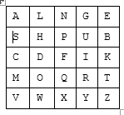
Algoritma enkripsi:
1. Jika dua huruf terdapat pada baris kunci yang sama maka tiap huruf diganti dengan huruf di kanannya (bersifat siklik).
Bigram: di
Bigram: qt
D
I
Q
T
Cipherteks: FK
Cipherteks: RM

Slide 45
2. Jika dua huruf terdapat pada kolom kunci yang sama maka tiap huruf diganti dengan huruf di bawahnya (bersifat siklik).
Bigram: nq
Bigram: ow
N
Q
O
W
Cipherteks: PX
Cipherteks: WL

Slide 46
3. Jika dua huruf tidak pada baris yang sama atau kolom yang sama, maka:
huruf pertama diganti dengan huruf pada perpotongan baris huruf pertama dengan kolom huruf kedua.
huruf kedua diganti dengan huruf pada titik sudut keempat dari persegi panjang yang dibentuk dari tiga huruf yang digunakan sampai sejauh ini.
Bigram: hz
H
B
W
Z
Cipherteks: BW

Slide 47
Plainteks: temui ibu nanti malam
Bigram: te mu ix ib un an ti ma la mx
Kunci:
Cipherteks: ZB RS FY KU PG LG RK VS NL QV

Slide 48
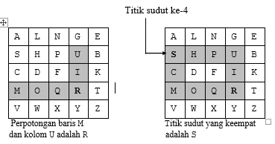
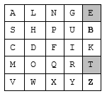
Cara enkripsinya sebagai berkut:
Bigram: te mu ix ib un an ti ma la mx
Cipherteks: ZB RS FY KU PG LG RK VS NL QV
te
mu

Slide 49
Algoritma dekripsi kebalikan dari algoritma enkripsi. Langkah-langkahnya adalah sebagai berikut:
Jika dua huruf terdapat pada baris bujursangkar yang sama maka tiap huruf diganti dengan huruf di kirinya.
Jika dua huruf terdapat pada kolom bujursangkar yang sama maka tiap huruf diganti dengan huruf di atasnya.
Jika dua huruf tidak pada baris yang sama atau kolom yang sama, maka huruf pertama diganti dengan huruf pada perpotongan baris huruf pertama dengan kolom huruf kedua. Huruf kedua diganti dengan huruf pada titik sudut keempat dari persegi panjang yang dibentuk dari tiga huruf yang digunakan sampai sejauh ini.
Buanglah huruf X yang tidak mengandung makna.

Slide 50
Karena ada 26 huruf abjad, maka terdapat 26 x 26 = 677 bigram, sehingga identifikasi bigram individual lebih sukar.
Sayangnya ukuran poligram di dalam Playfair cipher tidak cukup besar, hanya dua huruf sehingga Playfair cipher tidak aman.
Meskipun Playfair cipher sulit dipecahkan dengan analisis frekuensi relatif huruf-huruf, namun ia dapat dipecahkan dengan analisis frekuensi pasangan huruf.
Dalam Bahasa Inggris kita bisa mempunyai frekuensi kemunculan pasangan huruf, misalnya pasangan huruf TH dan HE paling sering muncul.
Dengan menggunakan tabel frekuensi kemunculan pasangan huruf di dalam Bahasa Inggris dan cipherteks yang cukup banyak, Playfair cipher dapat dipecahkan.

Slide 51
3. Affine Cipher
Perluasan dari Caesar cipher
Enkripsi: C ≡ mP + b (mod n)
Dekripsi: P ≡ m^{–1} (C – b) (mod n)
Kunci: m dan b
Keterangan:
n adalah ukuran alfabet
m bilangan bulat yang relatif prima dengan n
b adalah jumlah pergeseran
Caesar cipher adalah khusus dari affine cipher dengan m = 1
m^{–1} adalah inversi m (mod n), yaitu m ⋅ m^{–1} ≡ 1 (mod n)

Slide 52
Contoh:
Plainteks: kripto (10 17 8 15 19 14)
n = 26, ambil m = 7 (7 relatif prima dengan 26)
Enkripsi: C ≡ 7P + 10 (mod 26)
p₁ = 10 → c₁ ≡ 7 ⋅ 10 + 10 ≡ 80 ≡ 2 (mod 26) (huruf ‘C’)
p₂ = 17 → c₂ ≡ 7 ⋅ 17 + 10 ≡ 129 ≡ 25 (mod 26) (huruf ‘Z’)
p₃ = 8 → c₃ ≡ 7 ⋅ 8 + 10 ≡ 66 ≡ 14 (mod 26) (huruf ‘O’)
p₄ = 15 → c₄ ≡ 7 ⋅ 15 + 10 ≡ 115 ≡ 11 (mod 26) (huruf ‘L’)
p₅ = 19 → c₁ ≡ 7 ⋅ 19 + 10 ≡ 143 ≡ 13 (mod 26) (huruf ‘N’)
p₆ = 14 → c₁ ≡ 7 ⋅ 14 + 10 ≡ 108 ≡ 4 (mod 26) (huruf ‘E’)
Cipherteks: CZOLNE

Slide 53
Dekripsi:
- Mula-mula hitung m ⁻¹ yaitu 7^{–1} (mod 26) dengan memecahkan 7x ≡ 1 (mod 26)
Solusinya: x ≡ 15 (mod 26) sebab 7 ⋅ 15 = 105 ≡1(mod 26).
- Jadi, P ≡ 15 (C – 10) (mod 26)
c₁ = 2 → p₁ ≡ 15 ⋅ (2 – 10) = –120 ≡ 10 (mod 26) (huruf ‘k’)
c₂ = 25 → p₂ ≡ 15 ⋅ (25 – 10) = 225 ≡ 17 (mod 26) (huruf ‘r’)
c₃ = 14 → p₃ ≡ 15 ⋅ (14 – 10) = 60 ≡ 8 (mod 26) (huruf ‘i’)
c₄ = 11 → p₄ ≡ 15 ⋅ (11 – 10) = 15 ≡ 15 (mod 26) (huruf ‘p’)
c₅ = 13 → p₅ ≡ 15 ⋅ (13 – 10) = 45 ≡ 19 (mod 26) (huruf ‘t’)
c₆ = 4 → p₆ ≡ 15 ⋅ (4 – 10) = –90 ≡ 14 (mod 26) (huruf ‘o’)
Plainteks yang diungkap kembali: kripto

Slide 54
Affine cipher tidak aman, karena kunci mudah ditemukan dengan exhaustive search,
sebab ada 25 pilihan untuk b dan 12 buah nilai m yang relatif prima dengan 26 (yaitu 1, 3, 5, 7, 9, 11, 15, 17, 19, 21, 23, dan 25).

Slide 55
Salah satu cara memperbesar faktor kerja untuk exhaustive key search: enkripsi tidak dilakukan terhadap huruf individual, tetapi dalam blok huruf.
Misal, pesan kriptografi dipecah menjadi kelompok 4-huruf:
krip togr afi
(ekivalen dengan 10170815 19140617 000508, dengan memisalkan ‘A’ = 0, ‘B’ = 1, …, ‘Z’ = 25)

Slide 56
Nilai terbesar yang dapat muncul untuk merepresentasikan blok: 25252525 (ZZZZ), maka 25252525 dapat digunakan sebagai modulus n.
Nilai m yang relatif prima dengan 25252525, misalnya 21035433,
b dipilih antara 1 dan 25252525, misalnya 23210025.
Fungsi enkripsi menjadi:
C ≡ 21035433P + 23210025 (mod 25252525)
Fungsi dekripsi, setelah dihitung, menjadi
P ≡ 5174971 (C – 23210025) (mod 25252525)

Slide 57
Affine cipher mudah diserang dengan known-plaintext attack.
Misalkan kriptanalis mempunyai dua buah plainteks, P₁ dan P₂, yang berkoresponden dengan cipherteks C₁ dan C₂,
maka m dan b mudah dihitung dari buah kekongruenan simultan berikut ini:
C₁ ≡ mP₁ + b (mod n)
C₂ ≡ mP₂ + b (mod n)

Slide 58
Contoh: Misalkan kriptanalis menemukan
cipherteks C dan plainteks berkorepsonden K
cipherteks E dan plainteks berkoresponden O.
Kriptanalis m dan n dari kekongruenan berikut:
2 ≡ 10m + b (mod 26) (i)
4 ≡ 14m + b (mod 26) (ii)
Kurangkan (ii) dengan (i), menghasilkan
2 ≡ 4m (mod 26) (iii)
Solusi: m = 7
Substitusi m = 7 ke dalam (i),
2 ≡ 70 + b (mod 26) (iv)
Solusi: b = 10.

Slide 59
4. Hill Cipher
- Dikembangkan oleh Lester Hill (1929)
- Menggunakan m buah persamaan linier
Untuk m = 3 (enkripsi setiap 3 huruf),
C₁ = (k₁₁ p₁ + k₁₂p₂ + k₁₃ p₃) mod 26
C₂ = (k₂₁ p₁ + k₂₂p₂ + k₂₃ p₃) mod 26
C₃ = (k₃₁ p₁ + k₃₂p₂ + k₃₃ p₃) mod 26
C = KP

Slide 60
Contoh:
K =
Plainteks: paymoremoney
Enkripsi tiga huruf pertama: pay = (15, 0, 24)
Cipherteks: C = = LNS
Cipherteks selengkapnya: LNSHDLEWMTRW

Slide 61
Dekripsi perlu menghitung K⁻¹ sedemikian sehingga KK⁻¹ = I (I matriks identitas).
K⁻¹ =
sebab

Slide 62
Cara menghitung matriks invers 2 x 2:
K = K⁻¹ =
=
Contoh: K =
det(K) = (3)(9) – (15)(10) = 27 – 150 = –123 mod 26 = 7

Slide 63
Keterangan: (i) 7 ^{–1} (mod 26) ≡ 15, karena
(7)(15) = 105 mod 26 = 1
(ii) –10 ≡ 16 (mod 26)
(iii) –15 ≡ 11 (mod 26) )

Slide 64
Periksa bahwa:

Slide 65
Untuk matriks 3 x 3:
yang dalam hal ini,
A = (ei – hf) B = – (di – fg) C = (dh – eg)
D = – (bi – hc) E = (ai – cg) F = – (ah – bg)
G = (bf – ec) H = – (af – cd) I = (ae – bd)
dan
det(K) = aA + bB + cC

Slide 66
Dekripsi:
P = K⁻¹ C
Cipherteks: LNS atau C = (11, 13, 18)
Plainteks:
C = (15, 0, 24) = (P, A, Y)

Slide 67
Kekuatan Hill cipher terletak pada penyembunyian frekuensi huruf tunggal
Huruf plainteks yang sama belum tentu dienkripsi menjadi huruf cipherteks yang sama.

Slide 68
Hill cipher mudah dipecahkan dengan known-plaintext attack.
Misalkan untuk Hill cipher dengan m = 2 diketahui:
P = (19, 7) → C = (0, 23)
P = (4, 17) → C = (12, 6)
Jadi, K(19, 7) = (0, 23) dan K(4, 17) = (12, 6)
Inversi dari P adalah P⁻¹ =
Sehingga
K = CP^{–1} mod 26 =

Slide 69
5. Enigma Cipher
Enigma adalah mesin yang digunakan Jerman selama Perang Dunia II untuk mengenkripsi/dekripsi pesan-pesan militer.

Slide 70
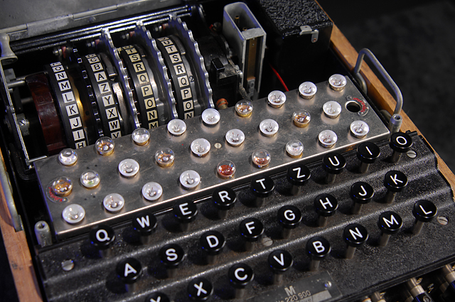
Enigma menggunakan sistem rotor (mesin berbentuk roda yang berputar) untuk membentuk huruf cipherteks yang berubah-ubah.
Setelah setiap huruf dienkripsi, rotor kembali berputar untuk membentuk huruf cipherteks baru untuk huruf plainteks berikutnya.

Slide 71
Enigma menggunakan 4 buah rotor untuk melakukan substitusi.
Ini berarti terdapat 26 × 26 × 26 × 26 = 456.976 kemungkinan huruf cipherteks sebagai pengganti huruf plainteks sebelum terjadi perulangan urutan cipherteks.
Setiap kali sebuah huruf selesai disubstitusi, rotor pertama bergeser satu huruf ke atas.
Setiap kali rotor pertama selesai bergeser 26 kali, rotor kedua juga melakukan hal yang sama, demikian untuk rotor ke-3 dan ke-4.

Slide 72
(a) Kondisi rotor pada penekanan huruf A
(b) Posisi rotor stelah penekanan huruf A

Slide 73
Posisi awal keempat rotor dapat di-set; dan posisi awal ini menyatakan kunci dari Enigma.
Jerman meyakini bahwa cipherteks yang dihasilkan Enigma tidak mungkin dipecahkan. Namun, sejarah membuktikan bahwa pihak Sekutu berhasil juga memecahkan kode Enigma.
Keberhasilan memecahkan Enigma dianggap sebagai faktor yang memperpendek Perang Dunia II menjadi hanya 2 tahun.

